Slide 1
第四章：图像表达-深度表征学习
授课老师：李厚强，胡洋，周文罡，李礼

Slide 2
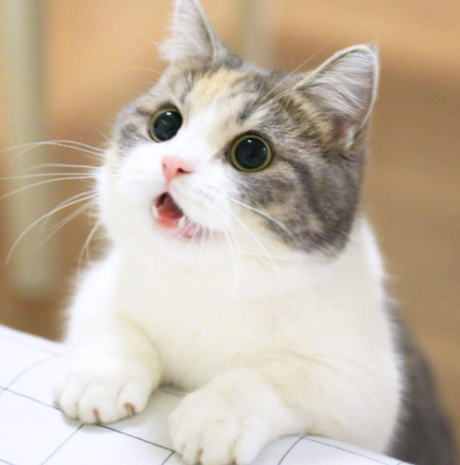
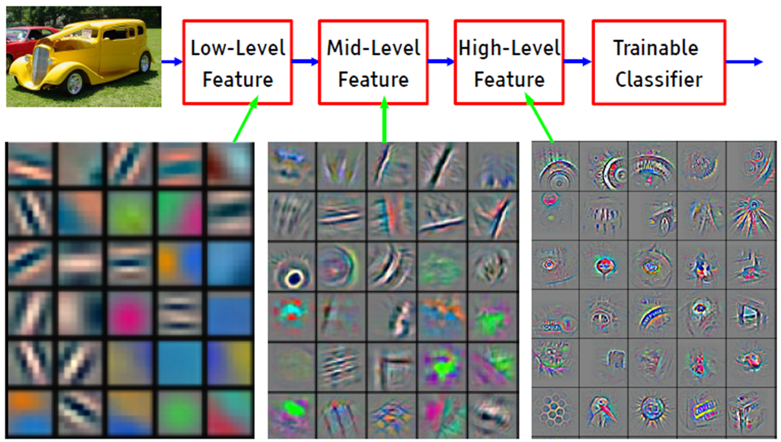
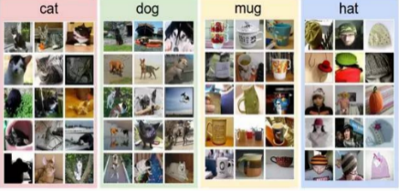
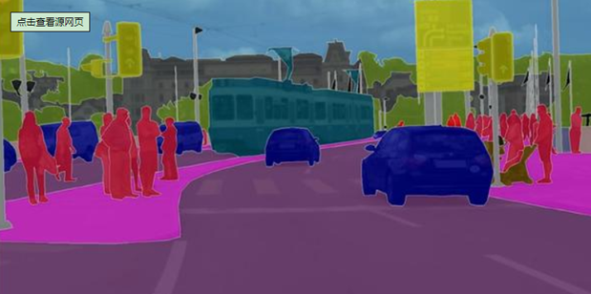
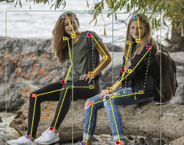
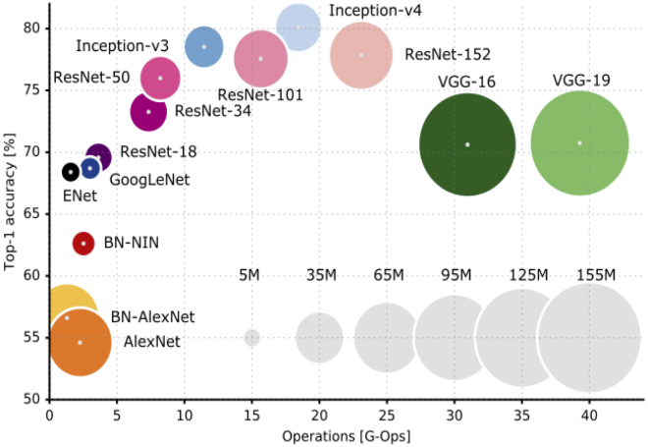
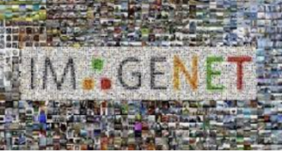
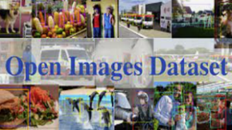
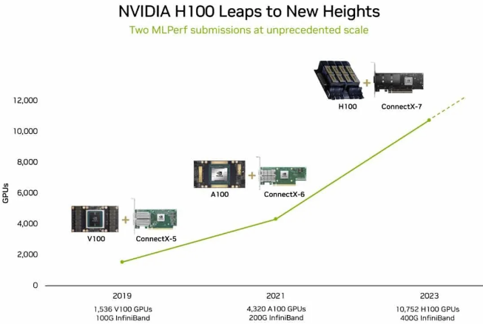
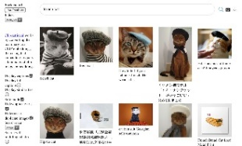
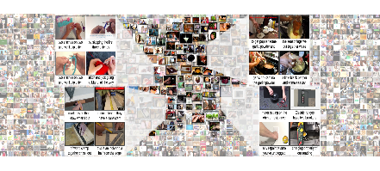
研究背景
深度学习已成为学习视觉表征的主流范式
将高维的输入信号转化为低维的特征表达，便于后续任务的使用
深度模型可提取多层次、包含丰富语义信息的特征表达
图像分类
物体分割
关键点检测
…
输入图像
低层特征
中层特征
高层特征
视觉任务
大模型
大数据
大算力
15M图象，22K类
1.9M图象，16M边框
LAION-5B
HowTo100M
5.8B图象-文本对
136M视频片段
Notes:
表征学习：将高维的输入信号转化为低维的特征表达，便于后续任务的使用
深度模型可提取多层次、包含丰富语义信息的特征表达

Slide 3
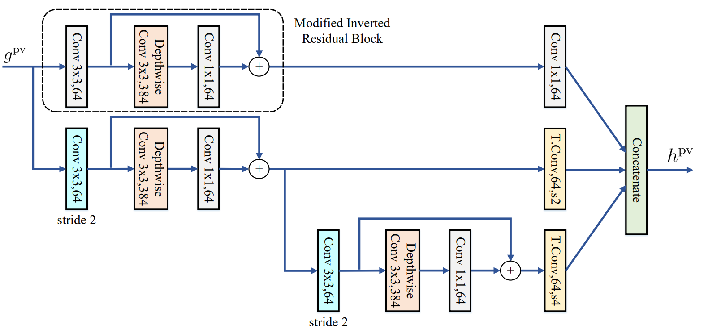
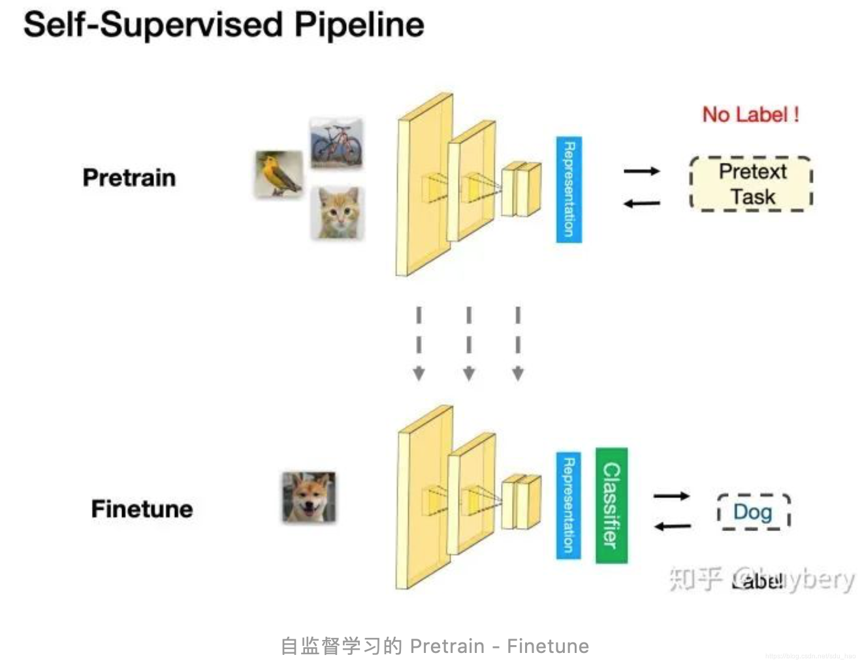
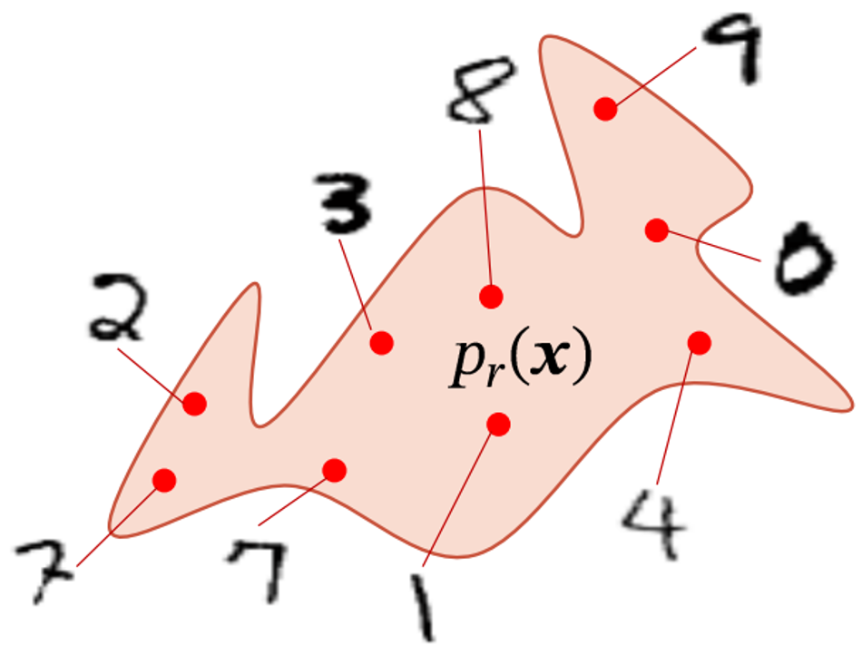
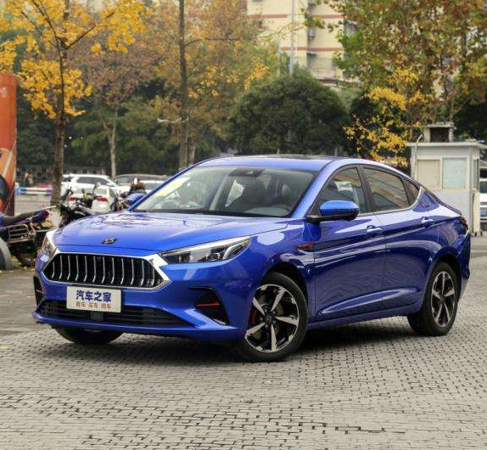
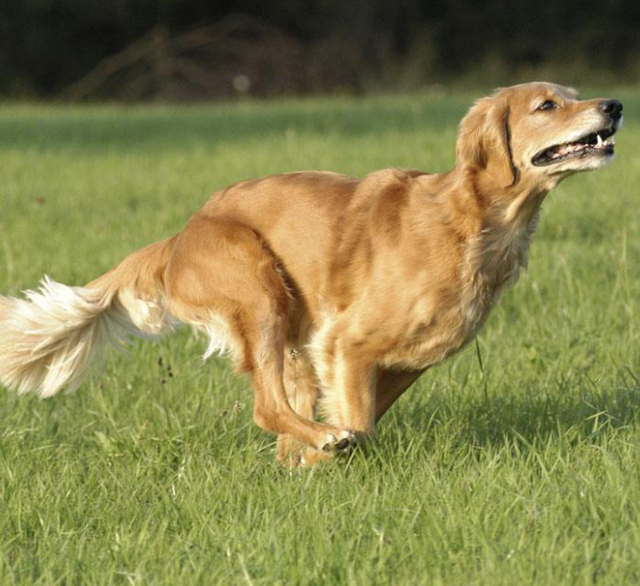
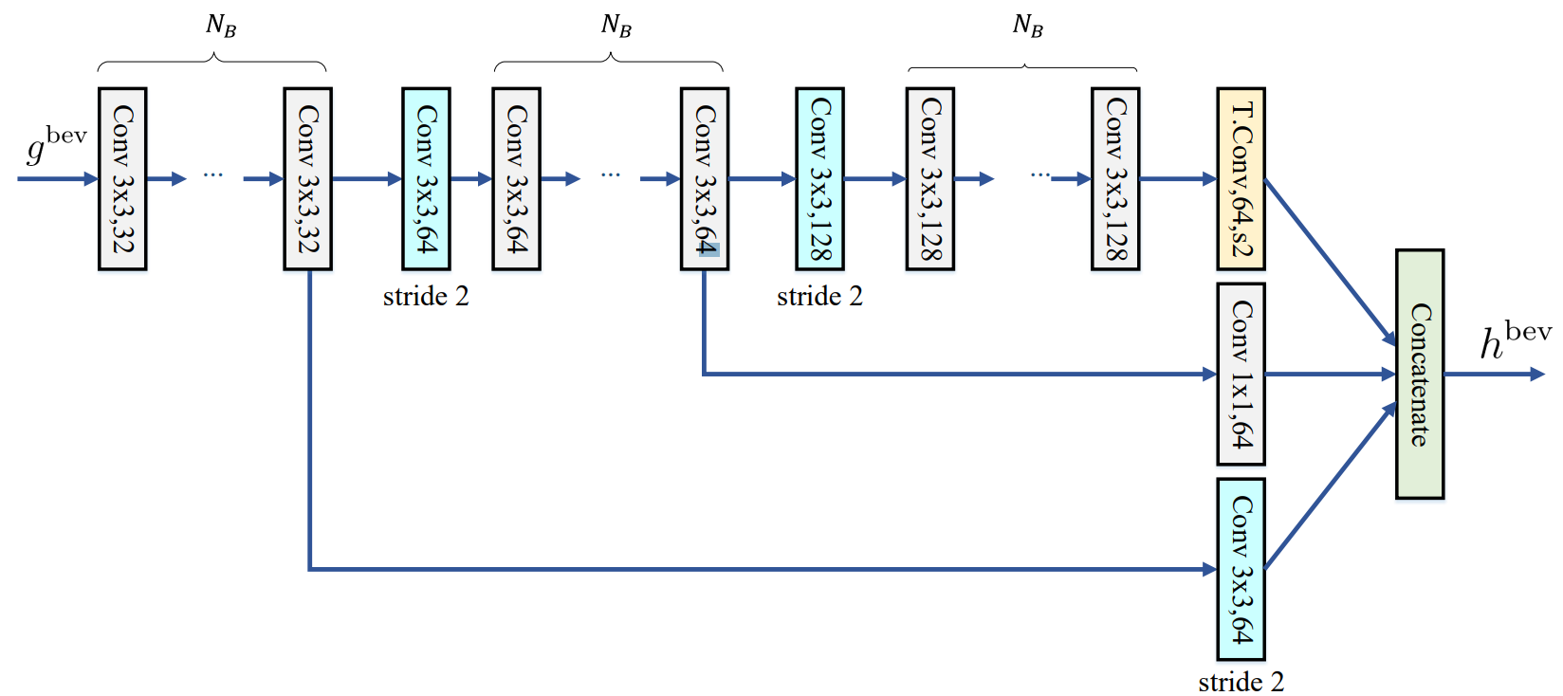
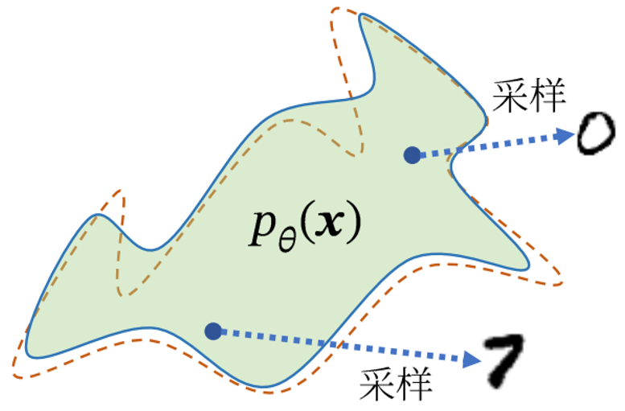
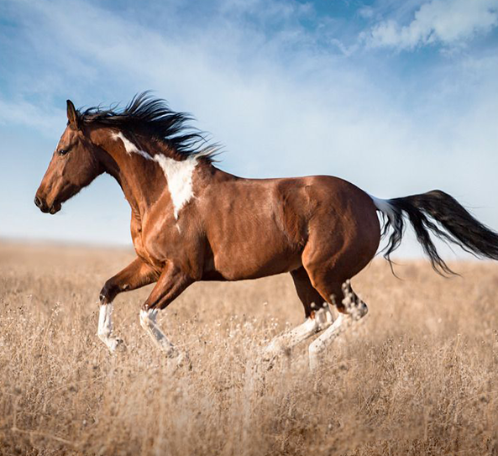
深度表征学习：分类概览
深度表征学习
包括：全监督学习、自监督学习、半监督学习、弱监督学习等
此外还包含一类特殊的深度生成模型
全监督表征学习
自监督表征学习
深度生成模型
侧重于网络模型的设计
侧重于Pretext Task设计
隐式学习联合概率密度分布
Pretrain
No Label
Representation
Pretext
Task
密度估计
Finetune
Classifier
Horse
Representation

Slide 4
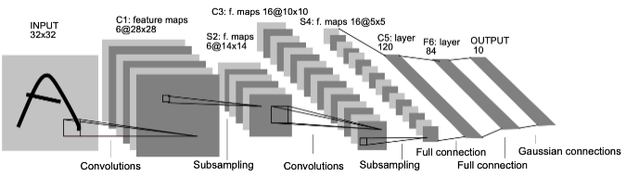
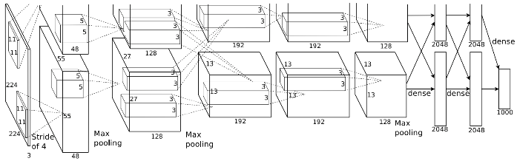
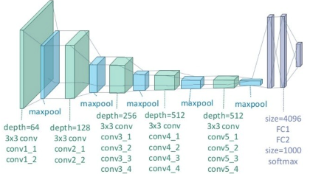
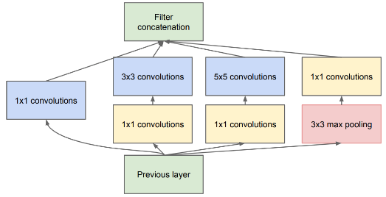
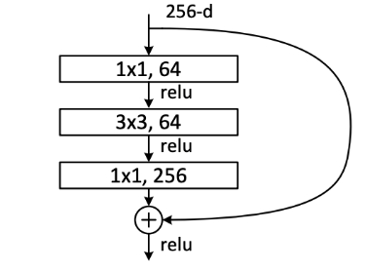
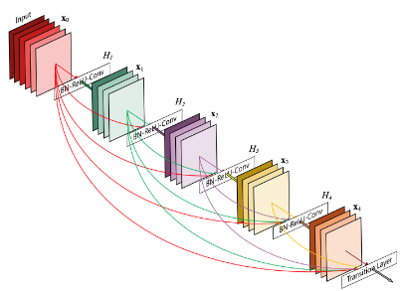
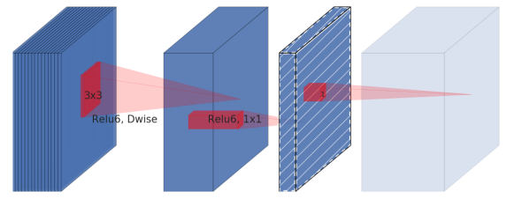
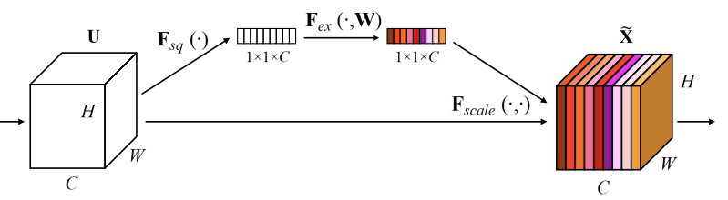
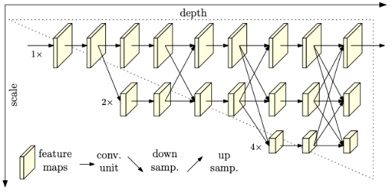
全监督表征学习 I
基于CNN的表征学习
卷积神经网络结构设计探索历程
LeNet, 1998
早期利用CNN进行字符识别
AlexNet, 2012
大规模图像分类任务中展现了CNN的实力
VGG, 2014
19层的CNN网络
GoogLeNet, 2014
22层的多尺度CNN网络
ResNet, 2015
引入short cut机制搭建152层CNN网络
DenseNet, 2017
引入dense connection搭建264层CNN网络
MobileNet, 2017
利用深度可分离卷积设计轻量化网络
SENet, 2017
在网络设计中引入注意力机制
HRNet, 2019
在网络设计中保持高分辨率表征

Slide 5
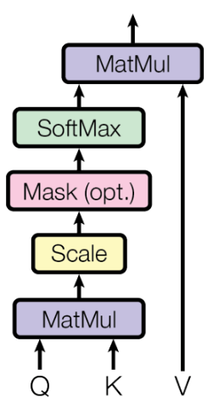
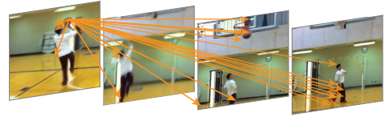
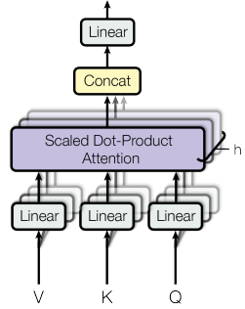
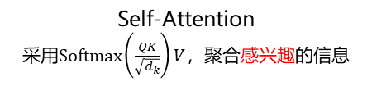
全监督表征学习 I
基于Transformer的表征学习
Transformer的核心技术：注意力机制
什么是注意力机制？
如何建立注意力机制？
Self-Attention
采用$Softmax\left(\frac{QK}{\sqrt{d_{k}}}\right)V$，聚合感兴趣的信息
视频动作识别
Multi-Head Self Attention
采用多头机制，丰富注意力的多样性
这 头 鹿 没有 横穿 公路 因为 它 有些 害怕。
文本语义分析

Slide 6

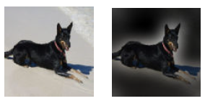
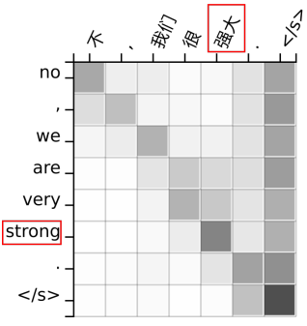
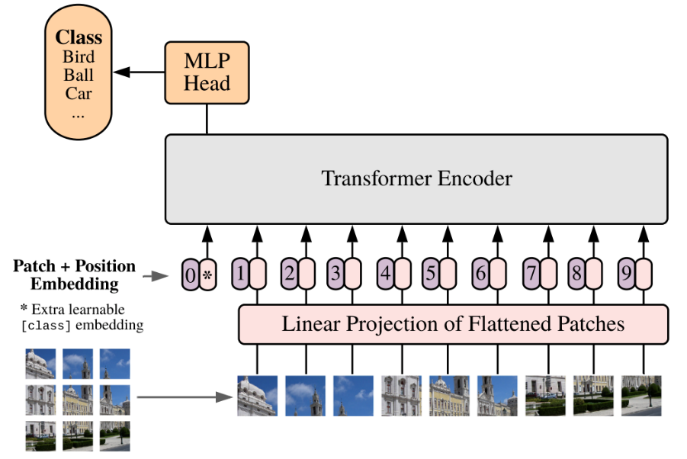
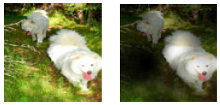
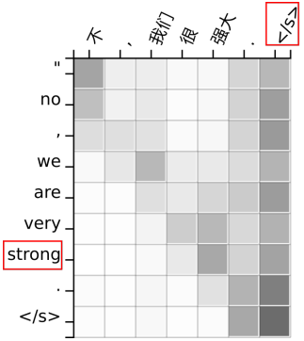
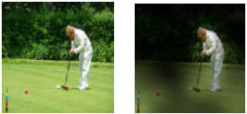
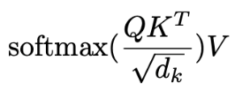
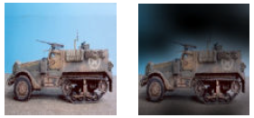
全监督表征学习 I
基于Transformer的表征学习
对文本和图像的表征学习统一为Transformer模型
Transformer, 2017
利用全注意力机制网络处理NLP任务
Vision Transformer, 2020
首次在大规模图像分类中使用Transformer结构

Slide 7

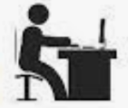
自监督表征学习
自监督学习的研究动机
深度神经网络参数规模大，依赖大规模数据进行训练优化
监督学习范式依赖大规模标注数据，费时费力
视觉任务：分类, 检测, …
15M图象，22K类
1.9M图象，16M边框
“有多少智能,就要有多少人工”
高层特征
监督学习
深度表征学习
LAION-5B
HowTo100M
中层特征
5.8B图象-文本对
136M视频片段
大规模的图像视频数据库
底层特征
人工标注

Slide 8

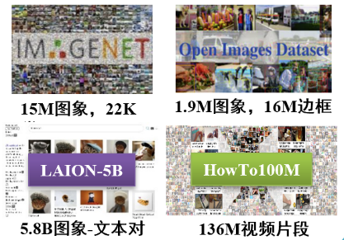


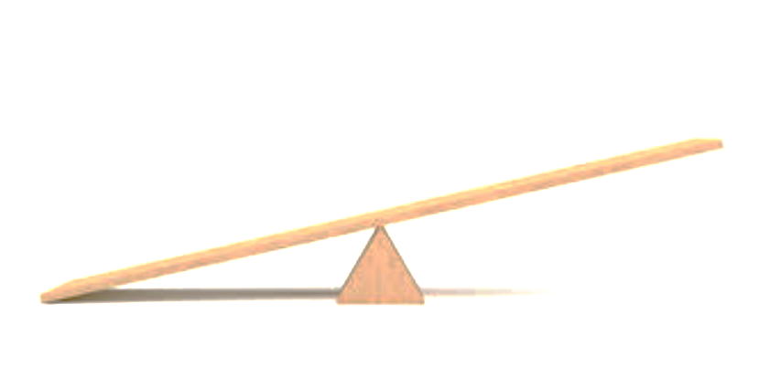

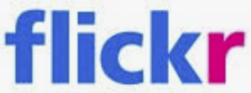

自监督表征学习
自监督学习的研究动机
深度神经网络参数规模大，依赖大规模数据进行训练优化
无标注的图象/视频数据在互联网上唾手可得
无标注的视觉数据
带标注的视觉数据
科学问题：如何设计代理任务，自监督地高效训练网络模型？

Slide 9
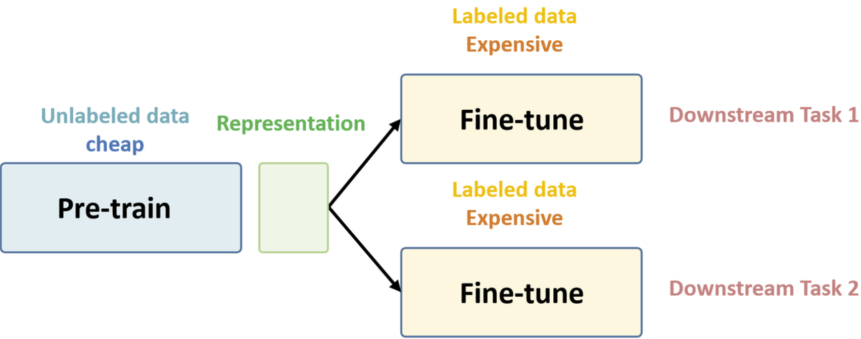
自监督表征学习
典型的视觉自监督表征学习
基于图像变换的方法
代理任务常为图像变换：显式或者隐式地预测具体的变换形式
基于对比学习的方法
构建正负样本对，在语义空间缩小正样本对的距离，扩大负样本对的距离
基于时序回路一致性的方法
利用视频帧的前向和后向一致性约束，学习视觉表征
基于生成学习的方法
通过掩码重建，学习视觉表征

Slide 10
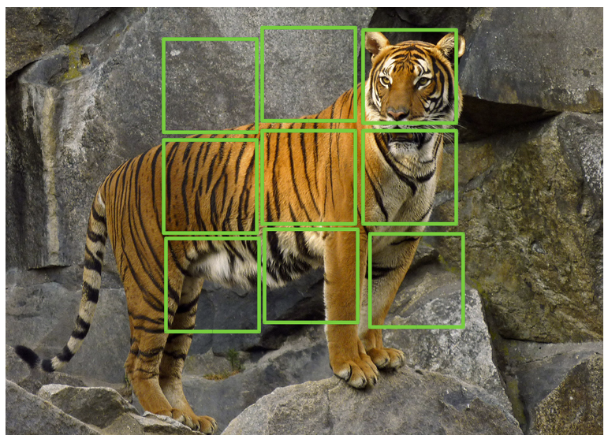
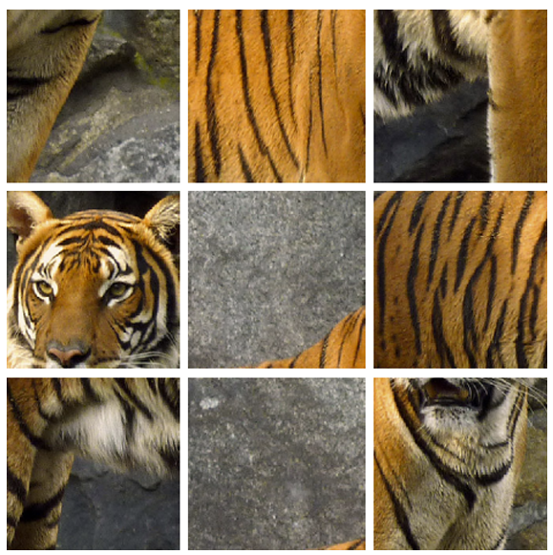
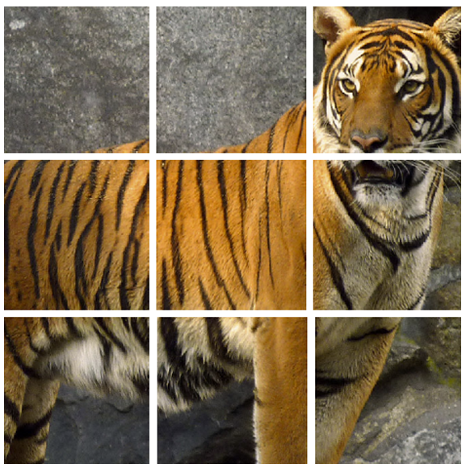
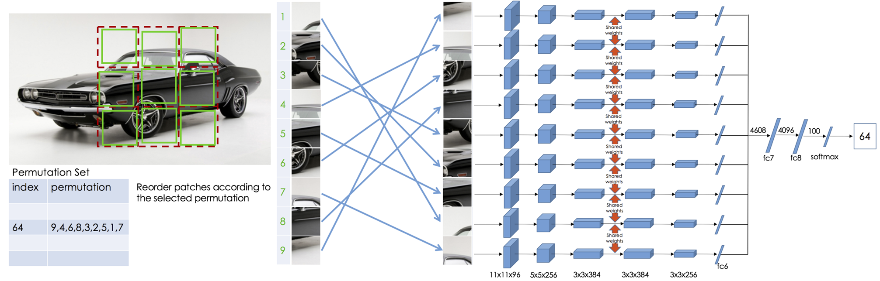
基于图像变换的自监督表征学习
Jigsaw拼图重排 (ECCV 2016)
通过求解拼图游戏，学习CNN上下文中对象的视觉空间表示

Slide 11
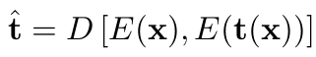



基于图像变换的自监督表征学习
AET: 预测图像变换算子 (CVPR 2019)
采样一些参数化算子来变换图像，通过训练自动编码器，学习原始图像和转换图像的特征表示，从而预测这些参数化算子
L. Zhang, et al. AET vs. AED: Unsupervised Representation Learning by Auto-Encoding Transformations rather than Data. CVPR, 2019.

Slide 12

基于图像变换的自监督表征学习
Colorization: 灰度图像上色
将彩色图像灰度化，得到“灰度图像-彩色图像”的样本对
构建CNN模型，学习从灰度图像到彩色图像的映射
L-a-b颜色模型：从L通道到a-b通道的映射
Zhang R, Isola P, Efros A A. Colorful image colorization[C]//ECCV, 2016.

Slide 13





基于对比学习的自监督表征学习
基本思想
通过对比不同样本之间的相似性和差异性来学习数据的有效表征
不依赖于大量标注数据，而是通过构造正样本对（相似样本）和负样本对（不相似样本）的方式来训练模型
通过构建正负样本对，在语义空间里缩小正样本对之间的距离，扩大负样本对之间的距离，从而使得编码器学习到对相似样本的一致性表征
Make similar
Make dissimilar

Slide 14



基于对比学习的自监督表征学习
动量(MOCO, Momentum Contrast)对比学习
对比损失： q与k+相似而与所有负样本不相似时，则对比损失越小
动量编码器：对模型参数移动加权平均
He K, Fan H, Wu Y, et al. Momentum contrast for unsupervised visual representation learning[C]//IEEE CVPR, 2020.
Notes:
MOCO 有两个核心模块：(1) 用队列实现字典，主要的作用是可以实现字典 大小和 mini-batch 大小的耦合，如此便可不受限制地提高 bath size；(2) 动量更 新，主要是为了解决引入队列维护字典之后，字典的编码器无法通过梯度反传获 得参数更新的问题。
通过这种动量更新的方法，可以从 q 的梯度反向传播间接获得 k 的梯度。相 对于直接用 q 的梯度更新替代 k 的梯度更新，这种动量更新的方式更加平稳。m 一般取 0.99。

Slide 15



基于对比学习的自监督表征学习
SimCLR:
给定输入图像$x$，通过不同的数据增强方式$𝒯$，得到两幅图像${\tilde{x}}_{i}和{\tilde{x}}_{j}$
三种方式：随机裁剪再resize到原来尺寸，随机色彩失真，随机高斯模糊
将${\tilde{x}}_{i}和{\tilde{x}}_{j}$输入到共享参数的编码器$f(∙)，$得到视觉表征$h_{i}和h_{j}$
视觉表征$h_{i}和h_{j}$在经过project head得到$z_{i}和z_{j}$，做对比学习优化
ImageNet top-1 accuracy
Chen T, Kornblith S, Norouzi M, et al. A simple framework for contrastive learning of visual representations[C]//ICML, 2020.

Slide 16

基于对比学习的自监督表征学习
CLIP: Contrastive Language Image Pre-training
收集大规模（400M）“图像-文本句子描述”样本，通过对比学习，训练文本编码器和图像编码器，对齐视觉表征和语言表征
自然语言（句子）监督：提供了更广泛、更详细的描述，涵盖了更多的视觉概念
学习得到的文本/视觉编码器具有良好的零样本迁移能力
Radford A, et al. Learning transferable visual models from natural language supervision[C]//ICML, 2021.

Slide 17

基于回路一致性的自监督表征学习
双向目标跟踪的一致性优化学习
利用物体可双向跟踪的特点，随意生成初始标签进行前向跟踪和后向跟踪
提出了前向后向轨迹一致性的无监督训练，并扩展到多帧、多轨迹情况
无需人工标注，取得了媲美经典全监督学习方法的视频跟踪性能
Ning Wang, Wengang Zhou, et al., “Unsupervised Deep Representation Learning for Real-Time Tracking,” International Journal of Computer Vision, 2021.

Slide 18

基于生成式的自监督表征学习
基于遮罩建模的生成式方法
通常为对被遮罩输入标识的重建任务，使得网络从剩余标识中捕获用于重构的上下文信息，进而最大化输入领域信息的条件概率分布
BERT预训练
掩码语言模型 (MLM)
随机掩盖输入中的一些词元，预测被掩盖的词元
下一句预测 (NSP)：判断两个句子是否连续，学习句子间关系
BERT：自然语言处理领域典型方法

Slide 19


基于生成式的自监督表征学习
MAE：Masked autoencoders
随机mask掉图片中的一些patch，通过自编码器去重建缺失的patch
非对称编码-解码结构
在编码器阶段，仅将未被mask掉的图片patch作为输入
在解码器阶段，将编码器输出的隐变量和mask token共同作为输入，去重建完成的图片
He K, Chen X, Xie S, et al. Masked autoencoders are scalable vision learners[C]//CVPR, 2022.

Slide 20

基于生成式的自监督表征学习
MAE：Masked autoencoders
随机mask掉图片中的一些patch，通过自编码器去重建缺失的patch
非对称编码-解码结构
在编码器阶段，仅将未被mask掉的图片patch作为输入
在解码器阶段，将编码器输出的隐变量和mask token共同作为输入，去重建完成的图片
图像中的信息冗余远高于语言
基于应用来选择合适的mask比例
He K, Chen X, Xie S, et al. Masked autoencoders are scalable vision learners[C]//CVPR, 2022.

